Slide 1


Slide 2
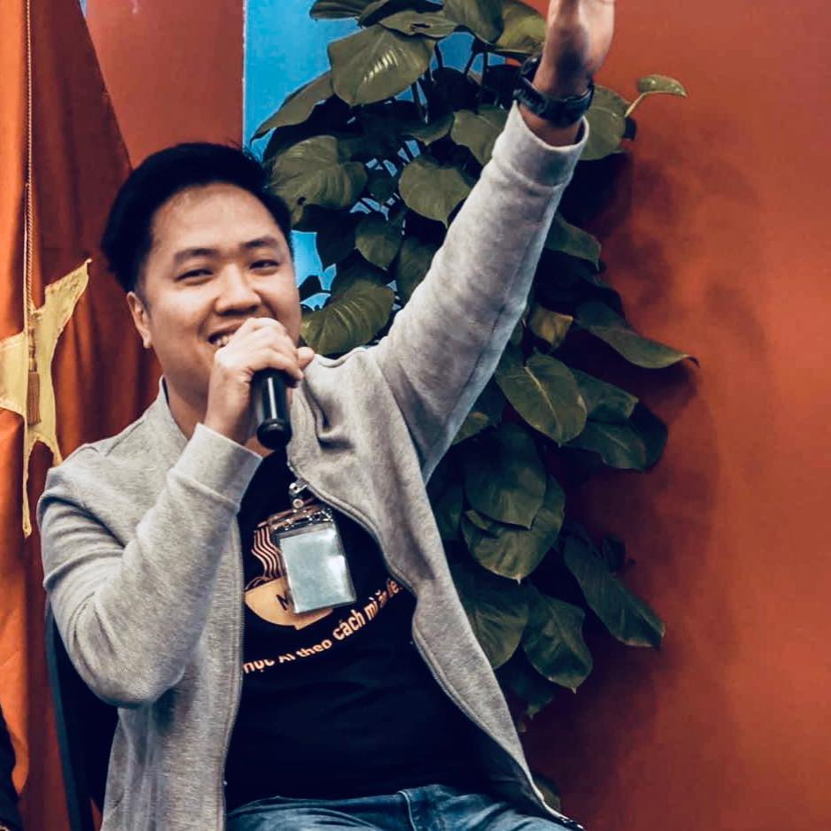
GIỚI THIỆU
Nguyễn Chiến Thắng
Phụ trách Sản phẩm số, Ngân hàng SHB
Founder của Mi AI Blog
Giảng viên AI tại Techmaster.vn
Giảng viên tại Khoa CNTT, Viện ĐH Mở Hà Nội
Mentor tại FUNIX.vn

Slide 3
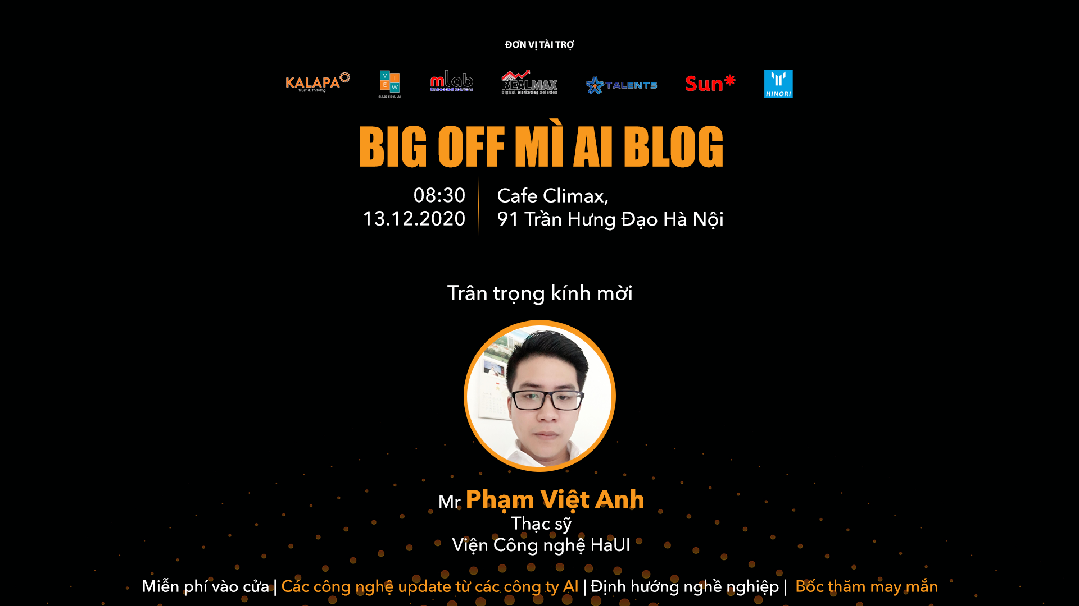


GIỚI THIỆU

Slide 4

GIỚI THIỆU
Ra mắt vào Tháng 8, 2019

Slide 5
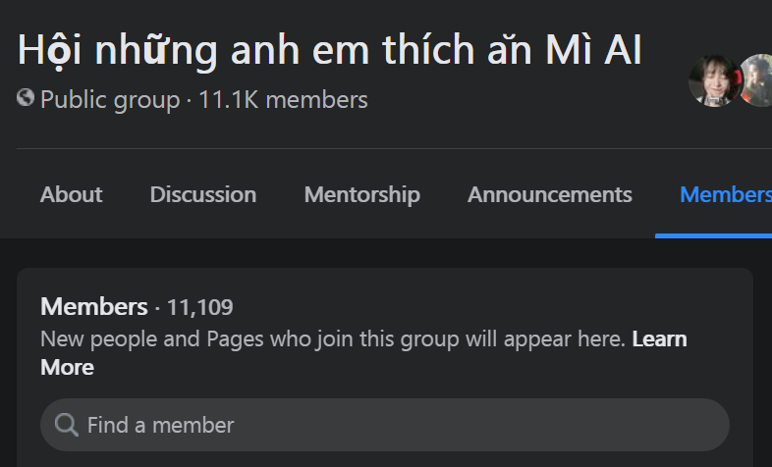
GIỚI THIỆU
Group ”Hội anh em thích ăn Mì AI” đã có
trên 11,000 thành viên

Slide 6
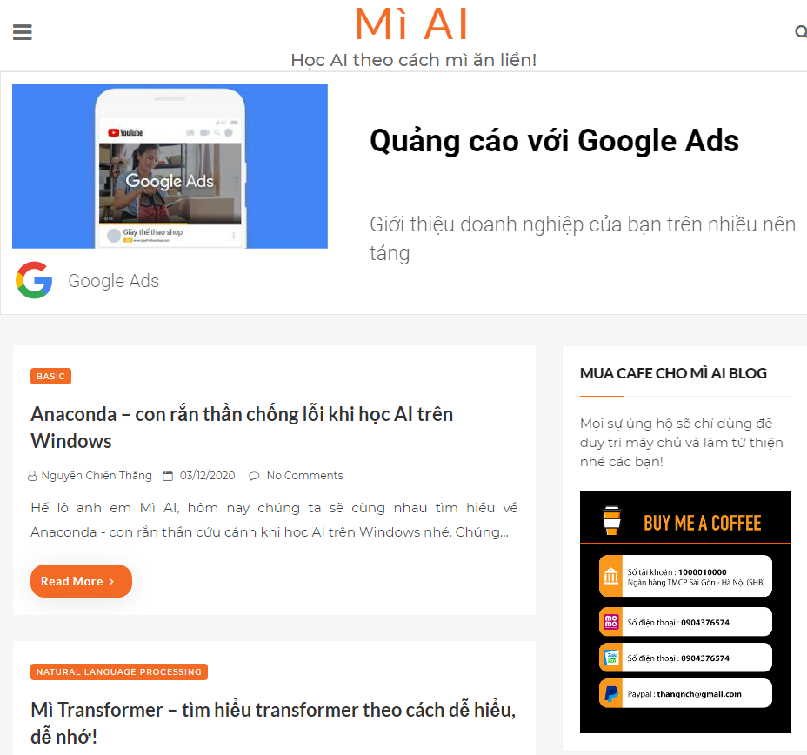
GIỚI THIỆU
Website MiAI.vn đã có trên 60,000 lượt truy cập/tháng

Slide 7
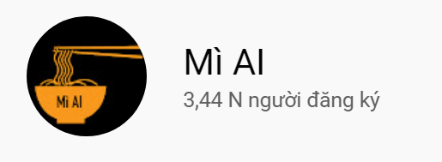
GIỚI THIỆU
Kênh Youtube Mì AI đã có gần 3,5000 subscribers

Slide 8
GIỚI THIỆU
MiAI.vn

Slide 9

ĐỊNH HƯỚNG SẮP TỚI
Tổ chức các nhóm làm việc để xây đựng các dự án AI cho cộng đồng.
Offline tại HCM và Đà Nẵng.
Triển khai cuộc thi Mì AI Contest dành riêng cho member Mì AI
Xây dựng các khóa học chuyên sâu phong cách Mì (hướng tới nhiều đối tượng khác nhau)

Slide 10

NHÀ TÀI TRỢ
Kalapa là công ty cung cấp giải pháp công nghệ tài chính có nhiều kinh nghiệm tại Việt Nam, hoạt động mạnh mẽ trong lĩnh vực quản trị dữ liệu lớn và phát triển học máy, phụng sự các tổ chức tài chính với cam kết cao nhất.
Kalapa có nhiều sản phẩm tuyệt vời như: eKYC, Antifraud, OCR và Lead Scoring.
Tìm hiểu thêm về Kalapa tại ❤️ http://kalapa.vn ❤️

Slide 11

NHÀ TÀI TRỢ
Mlab.vn là đơn vị phân phối Raspberry Pi tại Việt Nam ngay từ những ngày đầu Raspberry Pi ra mắt.
Trong suốt quá trình phát triển của Raspberry Pi, MLAB Embedded Solutions luôn cố gắng là công ty cung cấp những board mạch Raspberry Pi chính hãng cùng với các phụ kiện, board mạch mở rộng cho Pi tới tay người sử dụng và bạn bè yêu công nghệ.
Tìm hiểu thêm về Mlab và mua hàng tại ❤️www.mlab.vn❤️ !

Slide 12

NHÀ TÀI TRỢ
RealMax.vn cung cấp trải nghiệm khách hàng đa kênh một cách xuất sắc nhất.
Giúp Doanh nghiệp giải quyết các vấn đề phức tạp về dữ liệu khách hàng cũng như quy trình trải nghiệm khách hàng xuất sắc.
Các giải pháp: Realcore - Nền tảng quản lý dữ liệu tập trung & Automation marketing, Realweb - nền tảng thiết kế kênh website tương tác.
Truy cập www.realmax.vn để tìm hiểu thêm!

Slide 13

NHÀ TÀI TRỢ
IVIEW.VN - GIẢI PHÁP CAMERA A.I CHO NGÀNH BÁN LẺ
Hỗ trợ quản lý chuỗi cửa hàng giúp tối đa lợi nhuận của doanh nghiệp. Giúp chủ cửa hàng, nhân viên marketing, các cấp quản lý đưa ra những quyết định dựa trên các con số thu thập và phân tích tự động.
Miễn phí 1 tháng sử dụng gói Starter cho 10 Kit AI đầu tiên!
Hãy gọi ngay 093 608 6769 để được sở hữu giải pháp tốt nhất nhé!

Slide 14

NHÀ TÀI TRỢ
Sun* Inc. (tiền thân là Framgia Inc.), được thành lập vào năm 2012, là một Digital Creative Studio hiện có hơn 1500 thành viên tại 6 thành phố ở 4 quốc gia Châu Á.
Team AI Research là team có số lượng thành viên đông đảo nhất trong các team của Sun* R&D, với gần 30 thành viên chúng tôi tập trung thực hiện các nghiên cứu khoa học xuất bản tại các hội thảo quốc tế uy tín cũng như hỗ trợ phát triển các hệ thống AI cho các khách hàng khó tính nhất như thị trường Nhật Bản …

Slide 15

NHÀ TÀI TRỢ
Talent5 là nơi bạn đến, đóng góp công sức và trí tuệ của bản thân để đưa Việt Nam ra khỏi vùng trũng trên bản đồ cách mạng công nghiệp 4.0.
Nhiệm vụ của Talent5 là Kết nối Nhân Tài Việt, truyền bá Tri Thức và thực hiện các dự án Công Nghệ Cao thông qua giáo dục công nghệ. Talent5 tạo ra một môi trường học tập Online hoàn toàn ưu việt, bằng cách đồng hành với học viên trong suốt quá trình học.
🎯Tìm hiểu thêm về Talent5 tại địa chỉ: https://talent5.com.vn

Slide 16

NHÀ TÀI TRỢ
🎯HINORI TECHNO là công ty chế tạo phần cứng cho các công ty phát triển AI
✅Chỉ cần các bạn có ý tưởng phần mềm. chúng tôi sẽ giúp bạn thiết kế và chế tạo phần cứng để ý tưởng sản phẩm của bạn trở thành hiện thực.
✅Thiết kế mạch điện thiết kế mạch điện và tích hợp module phù hợp với yêu cầu của khách hàng.
✅Chế tạo kết cấu máy chế tạo các chi tiết máy bằng nhôm - thép - kính màn hình - giăng cao su dựa trên những máy chuyên dụng giúp cho sản phẩm của khách hàng trở nên hoàn thiện, chuyên nghiệp, tinh tế.
Tìm hiểu thêm tại: http://hinori-techno.com hoặc 08.2399.1992

Slide 17


Slide 18
